Slide 1
Публичная декларация целей и задач Минэнерго России на 2013 год
1

Slide 2
Пункты публичной декларации*
1. Упрощение процедуры подключения
потребителей к электрическим сетям;
2. Разработка новой модели развития
розничного и оптового рынков
электроэнергии;
3. Разработка модели рынка тепловой
энергии;
4. Подготовка и реализация программы
энергообеспечения Сочинского энергорайона;
5. Переселение семей шахтеров по программе
реструктуризации угольных предприятий из
районов, где закрываются шахты, а также из
районов Крайнего Севера.
*были объявлены в ходе пресс-конференции Министра 25 апреля 2013 года
2

Slide 3
Упрощение процедуры подключения потребителей к электрическим сетям
Описание задачи:
Упрощение процедуры подключения
потребителей к электрическим сетям;
Ожидаемый стратегический эффект: улучшение условий для ведения малого и среднего бизнеса, снижение финансовой и организационной нагрузки на предпринимателей; повышение деловой активности населения.
3

Slide 4
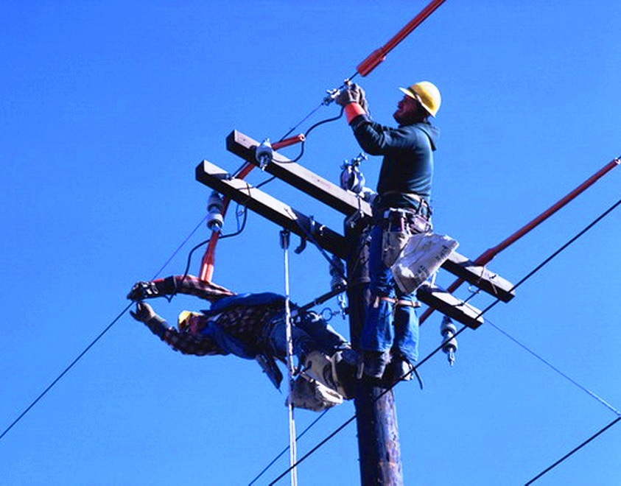
Целевые показатели на 2013 год
1) Уменьшение количества этапов, которые проходят потребители мощности до 150 кВ при выполнении процедуры подключения к электросетям, с 10 до 6.
2) Уменьшение количества дней, необходимых для подключения потребителей мощности до 150 кВ, с 280 до 195.
4

Slide 5
Динамика сокращения сроков и этапов при прохождении процедуры технологического присоединения
5

Slide 6
Разработка новой модели развития розничного и оптового рынков электроэнергии
Описание задачи:
Создание модели
розничного и
оптового рынков
электроэнергии для
формирования
соответствующих
стимулов привлечения
инвестиций.
Ожидаемый стратегический эффект:
Увеличение
инвестиционной
активности частных компаний в условиях стабильного рынка с понятными правилами игры. Уменьшение износа основных производственных фондов, улучшение качества снабжения потребителей.
6

Slide 7
Разработка новой модели развития розничного и оптового рынков электроэнергии
Целевой показатель на 2013 год:
Подготовка Минэнерго России проекта постановления Правительства
Российской Федерации о модели розничного и оптового рынка
электроэнергии, учитывающего позиции всех заинтересованных категорий
участников рынка.
Отчет о достижении целевого показателя:
Приняты документы, подготовленные Минэнерго России:
Постановление Правительства РФ от 27.08.2013 N 743 «О внесении изменений в некоторые акты Правительства Российской Федерации по вопросам проведения конкурентного отбора мощности на 2014 год»;
Распоряжение Правительства Российской Федерации от 29.08.2013N 1534-р, определяющее состав вынужденной генерации на 2014 год в целях оптимизации стоимостной нагрузки.
7

Slide 8
Разработка модели рынка тепловой энергии
Описание задачи:
Создание новой модели рынка тепловой энергии, которая позволит обеспечить доходность инвестиций и рыночные условия функционирования отрасли.
Ожидаемый стратегический эффект:
Повышение инвестиционной привлекательности рынка тепловой энергии, создание понятной системы распределения ответственности и полномочий между участниками рынка.
8

Slide 9
Разработка модели рынка тепловой энергии
Целевой показатель на 2013 год:
Согласование концепции новой модели рынка теплоснабжения с
заинтересованными федеральными органами исполнительной власти,
разработка отдельной подпрограммы «Теплоснабжение» в Государственную
программу «Энергоэффективность и развитие энергетики» – март 2014 г.
Отчет о достижении целевого показателя:
Минэнерго России подготовило и внесло в Государственную Думу Российской
Федерации поправки к принятому в первом чтении законопроекту № 182358-6
«О внесении изменений в Федеральный закон «О теплоснабжении»»,
предусматривающие возможность определения единой теплоснабжающей
организации до утверждения схемы теплоснабжения.
9

Slide 10
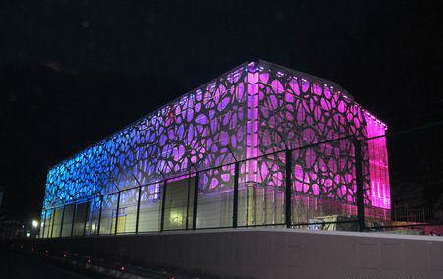
Подготовка и реализация программы энергообеспечения Сочинского энергорайона
Задача Минэнерго:
Обеспечение надежного и
бесперебойного
электроснабжения Сочинского
энергорайона в периода проведения
Олимпийских и Паралимпийских зимних
игр 2014 года и по прошествии
спортивных событий.
10

Slide 11
Подготовка и реализация программы
энергообеспечения Сочинского энергорайона
Целевые показатели на 2013 год:
Обеспечение плановых показателей по введению генерирующих мощностей, электросетевой
инфраструктуры, мероприятий по подготовке персонала энергооборудования, непрерывного
процесса тренировок персонала и проверок оборудования при нештатных ситуациях в сфере
энергоснабжения.
Отчет о достижении целевого показателя:
В 2013 году в эксплуатацию введено 12 объектов Олимпийской программы (всего введен
31 объект). Планируется ввод в эксплуатацию еще 15 объектов, ведутся работы по модернизации
распределительной городской электросети и созданию временных сетей электроснабжения
олимпийских объектов.
По состоянию на сентябрь проведены проверки состояния энергопринимающих установок 11
олимпийских объектов. Сформированы аварийно-восстановительные бригады, организовано их
круглосуточное дежурство, проводится ежедневный мониторинг трасс кабельных линий.
Со стороны Минэнерго России оказывается содействие руководству энергокомпаний в организации
подготовки персонала к работе в олимпийский период.
11

Slide 12
Переселение семей шахтёров по программе реструктуризации угольных предприятий из районов, где закрываются шахты, и из районов Крайнего Севера
Задача Минэнерго:
Содействие в переселении граждан из ветхого жилья, ставшего непригодным для проживания по критериям безопасности.
12

Slide 13
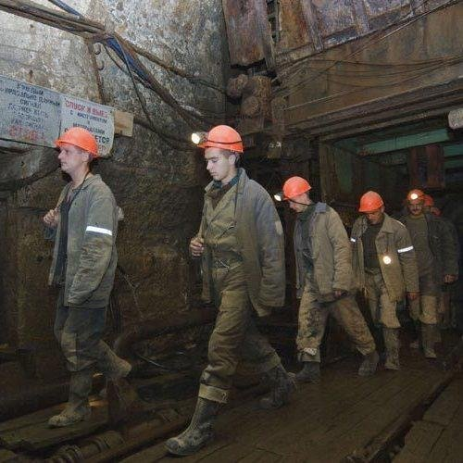
Переселение семей шахтёров по программе реструктуризации угольных предприятий из районов, где закрываются шахты, и из районов Крайнего Севера
Целевой показатель на 2013 год:
Переселение 2000 семей шахтеров.
Отчет о достижении целевого показателя:
По состоянию на сентябрь 2013 года по этим
направления всего переселено 1075 семей (в том
числе: Тульская область – 2 семьи, Ростовская
область – 481 семья, Пермский край – 85 семей,
Кемеровская область – 275 семей, Приморский
край – 21 семья, Республика Коми – 74 семьи,
Сахалинская область – 100 семей и Свердловская
область – 19 семей).
13

Slide 14
Публичная декларация целей и задач Минэнерго России на 2013 год
Спасибо за внимание!
14
Notes:
14

